Slide 1
Отчёт на 10.03.26
Подготовил: Романов Денис, студент 1 курса магистратуры

Slide 2
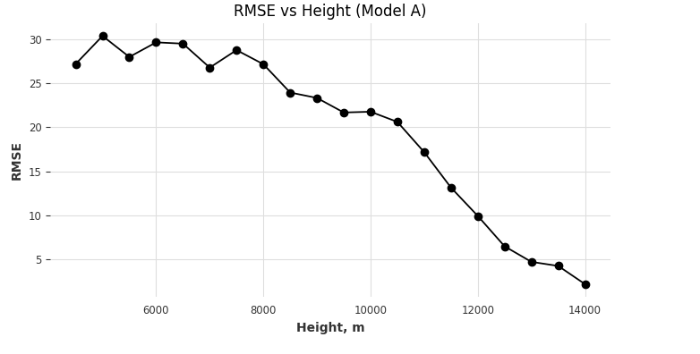
Предсказания TFT

Slide 3
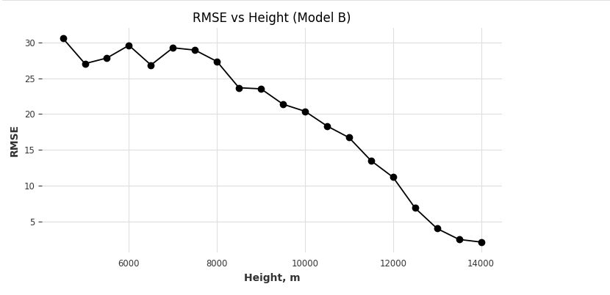
Предсказания TFT

Slide 4
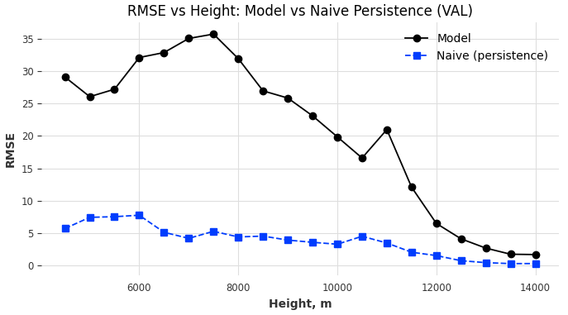
Предсказания TFT против naïve persistence

